Slide 1


Slide 2

Сроки реализации Программы | - | 2018 - 2024 годы
Ответственный исполнитель Программы | - | Министерство здравоохранения Российской Федерации
ЦЕЛИ ПРОГРАММЫ:
Цель 1 ― снижение к 2024 году смертности населения трудоспособного возраста до 350 случаев на 100 тыс. населения;
Цель 2 ― снижение к 2024 году смертности от болезней системы кровообращения до 450 случаев на 100 тыс. населения;
Цель 3 ― снижение к 2024 году смертности от новообразований, в том числе от злокачественных, до 185 случаев
на 100 тыс. населения;
Цель 4 ― снижение к 2024 году младенческой смертности до 4,5 случая на 1 тыс. родившихся живыми.

Slide 3


РЕГИОНАЛЬНЫЙ ПРОЕКТ «БОРЬБА С СЕРДЕЧНО-СОСУДИСТЫМИ ЗАБОЛЕВАНИЯМИ»
НАПРАВЛЕНИЕ (подпрограмма)
"Совершенствование оказания медицинской помощи, включая профилактику заболеваний и формирование здорового образа жизни"
Основная цель: снижение смертности от болезней системы кровообращения
Основные показатели: снижение смертности от болезней системы кровообращения до 450 случаев на 100 тыс. населения.
Дополнительные показатели:
Снижение больничной летальности от инфаркта миокарда;
Снижение больничной летальности от острого нарушения мозгового кровообращения;
Увеличение отношения числа рентген-эндоваскулярных вмешательств в лечебных целях
к общему числу выбывших больных, перенесших острый коронарный синдром;
Увеличение доли профильных госпитализаций пациентов с острыми цереброваскулярными болезнями, доставленных автомобилями скорой медицинской помощи.
Основной результат: обеспечение качества оказания помощи в соответствии с клиническими рекомендациями и протоколами лечения больных с сердечно-сосудистыми заболеваниями
Региональный проект «Развитие системы оказания первичной медико-санитарной помощи»
Региональный проект «Борьба с сердечно-сосудистыми заболеваниями»
Региональный проект «Борьба с онкологическими заболеваниями»
Региональный проект «Развитие детского здравоохранения, включая создание современной инфраструктуры оказания медицинской помощи детям»
Региональный «Укрепление общественного здоровья»
Региональный проект «Старшее поколение»

Slide 4

 | Наименование показателя | Тип показателя | 2017 | 2019 | 2020 | 2021 | 2022 | 2023 | 2024
1 | Смертность от инфаркта миокарда, на 100 тыс. населения | основной | 26,1 | 24,2 | 23,3 | 22,5 | 21,6 | 20,7 | 20
2 | Смертность от острого нарушения мозгового кровообращения, на 100 тыс. населения | основной | 81,8 | 75,8 | 73 | 70,3 | 67,5 | 64,7 | 62,6
3 | Больничная летальность от инфаркта миокарда, % | дополнительный | 7,5 | 7,3 | 7,2 | 7,1 | 7 | 6,9 | 6,8
4 | Больничная летальность от острого нарушения мозгового кровообращения, % | дополнительный | 17,8 | 17,3 | 17 | 16,5 | 15,9 | 15,1 | 14
5 | Отношение числа рентген-эндоваскулярных вмешательств в лечебных целях к общему числу выбывших больных, перенесших острый коронарный синдром | дополнительный | 84,6 | 85,5 | 86 | 86,5 | 87 | 87,5 | 88
6 | Количество рентген-эндоваскулярных вмешательств в лечебных целях, тыс. ед. | дополнительный | 34,559 | 34,927 | 35,131 | 35,335 | 35,539 | 35,744 | 35,948
7 | Доля профильных госпитализаций пациентов с острыми цереброваскулярными болезнями, доставленных автомобилями скорой медицинской помощи, % | дополнительный | 87 | 88,3 | 89,7 | 91 | 92,3 | 93,7 | 95

Slide 5

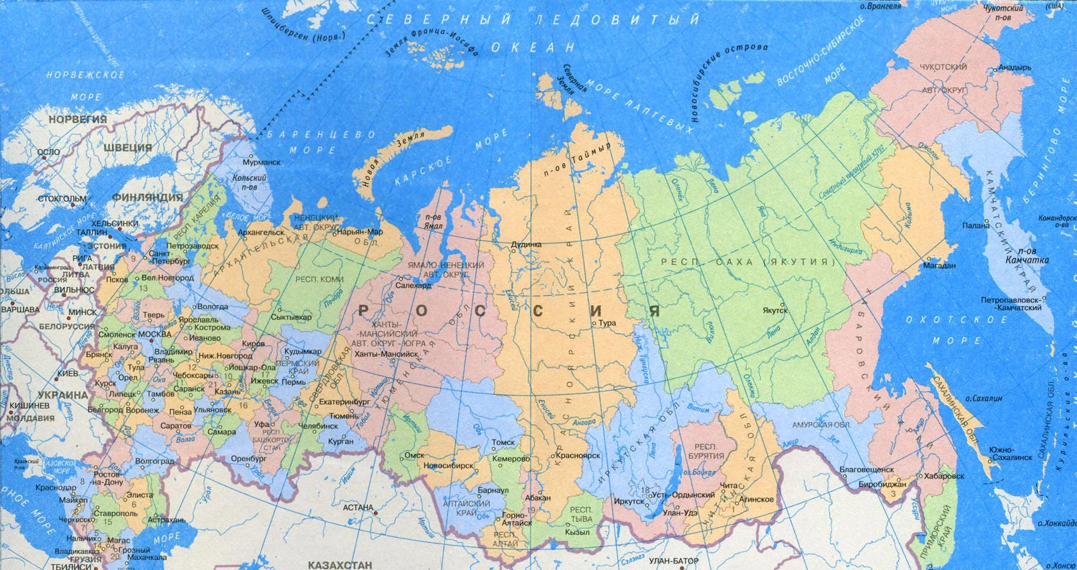


Брянская область
Липецкая область
Орловская область
Московская область
Воронежская область
Тверская область
Тульская область
Смоленская область
Костромская область
Курская область
Рязанская область
Свердловская область
Челябинская область
Тюменская область
Курганская область
Новосибирская область
Иркутская область
Томская область
19. Республика Хакасия
20. Камчатский край
Осмотрено более 150 медицинских организаций
Проверено более 1000 и/б
Проведена экспертиза качества оказания медицинской помощи
* Бойцов С. А. Генеральный директор ФГБУ «НМИЦ кардиологии» Минздрава России
Главный внештатный специалист кардиолог Минздрава России по ЦФО, УФО, СФО, ДФО
«Анализ качества оказания медицинской помощи больным с сердечно-сосудистыми заболеваниями…»

Slide 6

ТЕНДЕНЦИЯ К ПОВЫШЕНИЮ СМЕРТНОСТИ
ТЕНДЕНЦИЯ К СНИЖЕНИЮ СМЕРТНОСТИ
Ивановская область, Калужская область, Костромская область, Смоленская область, Тверская область, Тульская область, Ярославская область,
Курганская область,
Алтайский край, Иркутская область, Кемеровская область, Красноярский край, Республика Хакасия,
Приморский край, Хабаровский край, Еврейская автономная область
Белгородская область, Брянская область, Владимирская область, Воронежская область, Курская область, Липецкая область, Орловская область, Рязанская область, Свердловская область, Новосибирская область
СМЕРТНОСТЬ ВЫШЕ СРЕДНЕРОССИЙСКОЙ
СМЕРТНОСТЬ ВЫШЕ СРЕДНЕРОССИЙСКОЙ
(n=16)
22,5 млн
(n=10)
17,3 млн
(n=10)
5,3 млн
(n=9)
31,5 млн
СМЕРТНОСТЬ НИЖЕ СРЕДНЕРОССИЙСКОЙ
г. Москва, Московская область,
Тамбовская область,
ХМАО, ЯНАО,
Республика Тыва,
республика Бурятия, республика Саха, Чукотский а. округ
СМЕРТНОСТЬ НИЖЕ СРЕДНЕРОССИЙСКОЙ
Республика Алтай, Омская область, Томская область, Забайкальский край,
Тюменская область, Челябинская область,
Камчатский край, Магаданская область, Сахалинская область, Амурская область
ТЕНДЕНЦИЯ К ПОВЫШЕНИЮ СМЕРТНОСТИ
ТЕНДЕНЦИЯ К СНИЖЕНИЮ СМЕРТНОСТИ
* Бойцов С.А. Генеральный директор ФГБУ «НМИЦ кардиологии» Минздрава России
Главный внештатный специалист кардиолог Минздрава России по ЦФО, УФО, СФО, ДФО
«Анализ качества оказания медицинской помощи больным с сердечно-сосудистыми заболеваниями…»

Slide 7

 | НАИМЕНОВАНИЕ ПОКАЗАТЕЛЯ | ТИП ПОКАЗАТЕЛЯ | 2017 | 2019, 9 мес. | ЦЕЛЕВЫЕ ПОКАЗАТЕЛИ НА 31.12.2019
 |  |  | БАЗОВОЕ ЗНАЧЕНИЕ НА 31.12.2017 | МОСКВА, ДЗМ
1 | Смертность от инфаркта миокарда, на 100 тыс. населения | основной | 26,1 |  | 24,2
2 | Смертность от острого нарушения мозгового кровообращения, на 100 тыс. населения | основной | 81,8 |  | 75,8
3 | Больничная летальность от инфаркта миокарда, % | дополнительный | 7,5 | 7,0 | 7,3
4 | Больничная летальность от острого нарушения мозгового кровообращения, % | дополнительный | 17,8 | 17,9 | 17,3
5 | Отношение числа рентген-эндоваскулярных вмешательств в лечебных целях к общему числу выбывших больных, перенесших острый коронарный синдром | дополнительный | 84,6 | 90,4 | 85,5
6 | Количество рентген-эндоваскулярных вмешательств в лечебных целях, тыс. ед. | дополнительный | 34,559 | 15,533 | 34,927
7 | Доля профильных госпитализаций пациентов с острыми цереброваскулярными болезнями, доставленных автомобилями скорой медицинской помощи, % | дополнительный | 87 | 86,9 | 88,3

Slide 8

ФОРМА СТАТИСТИЧЕСКОГО НАБЛЮДЕНИЯ | КОД МКБ | ТИП ПОКАЗАТЕЛЯ | НАИМЕНОВАНИЕ ПОКАЗАТЕЛЯ
ФСН № 14, таб. 2000 (стр. 10.4.2+10.4.3 по гр. 8) /(стр.10.4.2+10.4.3 по гр. 4+8) * 100 | I20.0-I24 | дополнительный | Больничная летальность от инфаркта миокарда, %
ФСН № 14, таб. 2000, (стр. 10.7.1+10.7.2+10.7.3+10.7.4 по гр. 8) /(стр. 10.7.1+10.7.2+10.7.3+10.7.4 по гр. 4+8) * 100 | I60- I64 | дополнительный | Больничная летальность от острого нарушения мозгового кровообращения, %
ФСН № 14, (таб. 4000, стр. 7.5.2 гр. 3-(гр 4+6)) /(таб. 2000, стр. 10.4.1.1+10.4.2+10.4.3+10.4.4 по гр. 4+8) х 100 |  | дополнительный | Отношение числа рентген-эндоваскулярных вмешательств в лечебных целях к общему числу выбывших больных, перенесших острый коронарный синдром
ФСН № 14, таб. 4000, стр. 7.5.2 гр. 3-(гр. 4+6) |  | дополнительный | Количество рентген-эндоваскулярных вмешательств в лечебных целях, тыс. ед.
ФСН № 30 (таб. 2350, стр. 2.2 гр. 3) /(таб. 2350, стр. 2 по гр. 3) х 100 |  | дополнительный | Доля профильных госпитализаций пациентов с острыми цереброваскулярными болезнями, доставленных автомобилями скорой медицинской помощи, %

Slide 9



???....!...?
Мониторинг Росздравнадзора по г. Москве и Московской области
Срок предоставления до 4 числа
Мониторинг реализации мероприятий по снижению смертности от основных причин
Срок предоставления до 20 числа
Региональный проект «Борьба с сердечно-сосудистыми заболеваниями»
Срок предоставления первый рабочий день месяца, следующего за отчетным
Мониторинг Правительства
Срок предоставления до 10 числа

Slide 10

Больничная летальность от инфаркта миокарда, %
Больничная летальность от острого нарушения мозгового кровообращения, %
Мониторинг Федеральной службы по надзору в сфере здравоохранения по г. Москве и Московской области (письма
от 03.04.2018 № И50-1408/18 и от 19.11.18 № И50-5651/18
Срок предоставления: до 4-го числа
Больничная летальность от инфаркта миокарда, %
Больничная летальность от острого нарушения мозгового кровообращения, %
Отношение числа рентген-эндоваскулярных вмешательств в лечебных целях к общему числу выбывших больных, перенесших острый коронарный синдром
Количество рентген-эндоваскулярных вмешательств в лечебных целях, тыс. ед.
Мониторинг реализации мероприятий по снижению смертности
от основных причин (приказ ДЗМ от 21.08.2015 № 695)
Срок предоставления: до 20-го числа
Больничная летальность от инфаркта миокарда, %
Больничная летальность от острого нарушения мозгового кровообращения, %
Отношение числа рентген-эндоваскулярных вмешательств в лечебных целях, к общему числу выбывших больных, перенесших острый коронарный синдром
Количество рентген-эндоваскулярных вмешательств в лечебных целях, тыс. ед.
Доля профильных госпитализаций пациентов с острыми цереброваскулярными болезнями (I60- I66), доставленных автомобилями скорой медицинской помощи, %
Региональный проект «Борьба с сердечно-сосудистыми заболеваниями) (Поручение ДЗМ от 27.06.2019 № 10-18 24783/19-1)
Срок предоставления: первый рабочий день месяца
Мониторинг Правительства (поручение зам. председателя правительства Голиковой Т. А. РФ ТГ-П6-4551
Срок предоставления: до 10-го числа
Больничная летальность от инфаркта миокарда, %
Больничная летальность от острого нарушения мозгового кровообращения, %
Доля профильных госпитализаций пациентов с острыми цереброваскулярными болезнями (I60- I66), доставленных автомобилями скорой медицинской помощи, %

Slide 11

Мониторинг – сбор оперативной информации, инструмент для оценки процесса, принятия и коррекции управленческих решений
Отчет – оценка результатов за определенный период

Slide 12

№ п/п | Наименование показателя | Тип показателя | 2018 | 2018 |  | 2019
 |  |  | Базовое значение на 31.12.2017 | ДЗМ | территория | Целевой показатель | 6 мес | 7 мес | 8 мес | 9 мес
1 | Смертность от инфаркта миокарда, на 100 тыс. населения | основной | 26,1 |  |  | 24,2
2 | Смертность от острого нарушения мозгового кровообращения, на 100 тыс. населения | основной | 81,8 |  |  | 75,8
3 | Больничная летальность от инфаркта миокарда, % | дополнительный | 7,5 | 7,1 | 6,8 | 7,3 | 6,9 | 7,0 | 7,0 | 7,0
4 | Больничная летальность от острого нарушения мозгового кровобращения, % | дополнительный | 17,8 | 18,1 | 17,7 | 17,3 | 18,5 | 18,3 | 17,9 | 17,9
5 | Отношение числа рентген-эндоваскулярных вмешательств в лечебных целях к общему числу выбывших больных, перенесших острый коронарный синдром | дополнительный | 84,6 | 69,2 | 98,2 | 85,5 | 85,2 | 88,5 | 88 | 90,4
6 | Количество рентген-эндоваскулярных вмешательств в лечебных целях, тыс. ед. | дополнительный | 34,559 | 21,727 | 34,514 | 34,927 | 10,253 | 11,983 | 13,683 | 15,533
7 | Доля профильных госпитализаций пациентов с острыми цереброваскулярными заболеваниями, доставленных автомобилями скорой медицинской помощи, % | дополнительный | 87 | 83,4 | 83,4 | 88,3 | 84 | 84,9 | 86 | 86,9

Slide 13


Slide 14

! ?

Slide 15

! ?

Slide 16

Мониторинг ‒ сбор оперативной информации, инструмент для оценки процесса, принятия и коррекции управленческих решений
ЭТАПЫ:
МО: Сбор информации,
предоставление в ЦМС
ЦМС: Сбор информации от МО, формирование свода, анализ показателей, предоставление в ДЗМ
ДЗМ: анализ показателей и предоставление в контролирующие органы
NB!
С ЦЕЛЬЮ УВЕЛИЧЕНИЯ ЭФФЕКТИВНОСТИ МОНИТОРИНГА АНАЛИЗ ПОКАЗАТЕЛЕЙ ДОЛЖЕН ПРИСУТСТВОВАТЬ
НА ВСЕХ ЭТАПАХ
АНАЛИЗ
ПОКАЗАТЕЛЕЙ

Slide 17

БЛАГОДАРЮ ЗА ВНИМАНИЕ!

